Slide 1

WES · Parque Arauco
Fichas ejecutivas por recinto
Período 01/06/2026 – 16/08/2026 | Emisión 17 agosto 2026
6 variables por mall · umbrales a proponer en reunión · noche con control ≠ fuga
MAE · MAM · MAQ · BOM · AEB · CUR · PAK | Puntos activos WES

Slide 2

Cómo leer las fichas
Misma lógica del PPT 7 Malls (entrega Diego / Aníbal), actualizado a agosto
1. Equipos instalados
Puntos WES activos del recinto. Se excluyen relocalizados en cero (Red de Incendio, Matriz/Baños CUR antiguos, Baños 5/6 PAK, KFC/Poniente 7/Locales comida). Impulsión Falabella (MAM) quedó activa el 11/08/2026.
2. Consumo mensualizado
Suma de puntos WES del recinto: junio, julio y agosto 1–16, más proyección lineal a 31 días. En Kennedy no se suma la cadena DL (doble conteo).
3. Hallazgos
Tendencia jun–ago y puntos de mayor aporte. La noche de un punto CON control no se lee como fuga.
4. Solicitudes / mensajes
Lo que queremos pasar al JO / mantención / medioambiente del mall.
5. Noche con control: no se lee como fuga
Si el punto tiene control on/off (o corte de mantención), el caudal de madrugada no se interpreta como fuga. San Ignacio 500 desde 16/07 · Pizza Hut desde 01/07 · Estanque Norte desde 05/08 · Estanque Sur: corte de mantención nocturna.
6. Alertas de umbral (reunión)
1 o 2 cortes por mall para cargar en WES. Diario = promedio operativo × 1,25. Nocturno = m³ en 00:00–06:00. No se propone umbral de madrugada en puntos que ya tienen control (esa noche no se lee como fuga).

Slide 3
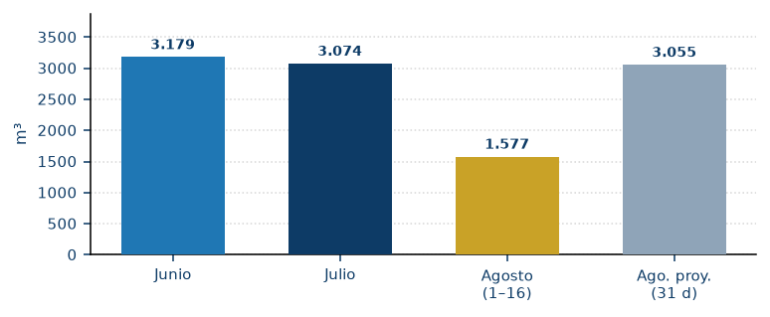
MAE · Mall Arauco Estación
4 puntos activos + 1 adicional | 01/06/2026 – 16/08/2026 | Recepción 20/10/2025
1. EQUIPOS INSTALADOS
2. CONSUMO MENSUALIZADO (PUNTOS WES)
• Estanque Norte Locales Mall (000025-01)
• Baños Públicos (000025-04)
• PIZZA HUT (000025-07)
• Sala de Bomba Estanque Sur (000025-19)
• Abastecimiento Sur Terminal (000025-02) — activo, fuera del deck 7 Malls
Junio: 3.178,7 m³ (106 m³/día)
Julio: 3.073,5 m³ (99,1 m³/día)
Agosto 1–16: 1.576,5 m³ (98,5 m³/día)
Proyección agosto: 3.054,5 m³
Mayor aporte: Sala de Bomba Estanque Sur — jun 1.365,2 / jul 801,9 / ago 463,4 m³
Variación m³/día: jul vs jun -6% · ago vs jul -1%
Suma de los 4 puntos del deck (sin 000025-02).
3. HALLAZGOS / CONCLUSIONES
4. SOLICITUDES / MENSAJES
• Reparación 10/06 en red Sur (validada con mantención): Estanque Sur pasó de 83,1 a 28,9 m³/día y se mantiene (25,9 jul / 29 ago m³/día). No es fuga residual.
• Pizza Hut: control nocturno desde 01/07 funciona (noche 0 m³ el 10/08). El alza de julio (23,8 → 37,7 m³/día) es diurna; agosto baja a 14 m³/día. Esa noche no se lee como fuga.
• Estanque Norte: control desde 05/08. La noche no explica el alza (ago 1–4: 41,1 m³/día; 5–16: 55,9 m³/día). Revisar locales mall en horario hábil.
• Baños Públicos: 16,3 → 7 → 3,4 m³/día. Noches ya ~0. Control instalado sin funcionamiento: no es prioridad.
• Confirmar que el corte on/off de Estanque Sur queda a cargo permanente de mantención nocturna.
• No abrir orden de fuga por noches de Norte / Pizza Hut / Sur: controles activos o corte operativo.
• Revisar alza diurna de Estanque Norte en agosto (locales mall).
6. ALERTAS DE UMBRAL — PROPONER EN LA REUNIÓN
• Estanque Norte (000025-01): umbral diario 40 m³/día. Base jun–jul ~25; agosto ~52 y el 16/08 = 93. Marca el alza diurna de locales (la noche ya tiene control).
• Pizza Hut (000025-07): umbral diario 25 m³/día. Agosto ~14 m³/día; julio se disparó (hasta 195). Avisa si vuelve el alza diurna. Sin umbral de madrugada: control 00:00–06:00 activo.
5. NOCHE CON CONTROL: NO SE LEE COMO FUGA
• Estanque Sur (000025-19): corte on/off de mantención nocturna. 10/08 noche 0,19 m³. La madrugada NO se lee como fuga.
• Pizza Hut (000025-07): control 00:00–06:00 desde 01/07. Noche OK (10/08: 0 m³). No se lee como fuga.
• Estanque Norte (000025-01): control desde 05/08. La madrugada NO se lee como fuga (el alza de agosto es diurna).

Slide 4
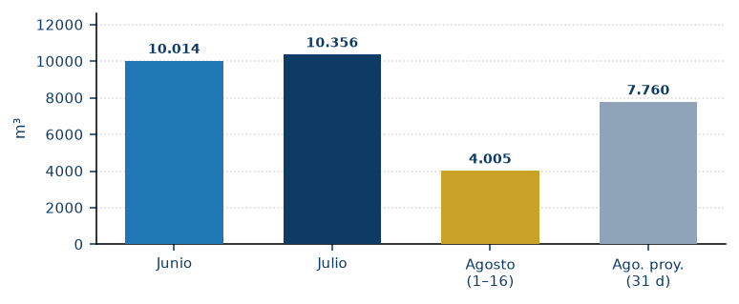
MAM · Mall Arauco Maipú
5 puntos activos | 01/06/2026 – 16/08/2026 | Recepción 06/11/2025
1. EQUIPOS INSTALADOS
2. CONSUMO MENSUALIZADO (PUNTOS WES)
• Placa Bancaria (000025-08)
• Impulsión Falabella (000025-09) — activo desde 11/08/2026 (OC / cambio de equipo)
• Impulsión Ripley (000025-10)
• Matriz Pasillo Tecnico Boulevard (000025-32)
• Salida de emergencia pasillo 1 ARROW (000025-33)
Junio: 10.014,1 m³ (333,8 m³/día)
Julio: 10.356,1 m³ (334,1 m³/día)
Agosto 1–16: 4.005,1 m³ (250,3 m³/día)
Proyección agosto: 7.759,8 m³
Mayor aporte: Placa Bancaria — jun 7.241,6 / jul 7.083,9 / ago 1.972,6 m³
Variación m³/día: jul vs jun 0% · ago vs jul -25%
3. HALLAZGOS / CONCLUSIONES
4. SOLICITUDES / MENSAJES
• Placa Bancaria concentra ~67% del volumen monitoreado (jun–ago).
• Auditoría 18/06: Placa subió de 137,8 a 152,3 m³/día. Julio 228,5 m³/día. Agosto 1–16 vuelve a 123,3 m³/día (bajo el nivel pre-auditoría). Noche 10/08 = 0 m³.
• Ripley: noches tendiendo a cero (lámina 9 del deck); volumen jul 3.245 m³, estable en agosto (~101,2 m³/día).
• Pasillo Técnico Boulevard y salida ARROW: consumo residual (71,7 y 1,2 m³ en el período).
• Incorporar Impulsión Falabella al tablero diario: ya no está en espera de OC; activo desde el 11/08.
• No comparar Falabella con junio–julio (serie en cero). Seguir 2–3 semanas para fijar baseline diurno y nocturno.
• Mantener seguimiento de Placa Bancaria: el alza del 18/06 se revirtió en agosto; no reabrir como fuga nocturna.
6. ALERTAS DE UMBRAL — PROPONER EN LA REUNIÓN
• Placa Bancaria (000025-08): umbral diario 155 m³/día (agosto ~123 × 1,25). El 18/06 llegó a ~410; WES avisa si se repite el salto, sin usar la media inflada de junio.
• Ripley (000025-10): umbral diario 125 m³/día (promedio ~99 × 1,25). Segundo volumen del recinto; noches ya ~0. Falabella: aún sin umbral fijo (2–3 semanas de baseline).
5. NOCHE CON CONTROL: NO SE LEE COMO FUGA
• Sin control nocturno WES declarado en este recinto.
• Ripley y Placa: patrón nocturno del deck ya era ~0; esa madrugada no se lee como fuga.
• Falabella: las noches desde el 12/08 (7–11 m³ en 0–6 h) SÍ entran al análisis; el punto recién entra en medición.

Slide 5
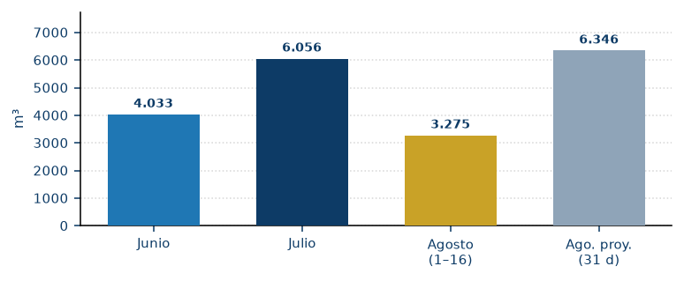
MAQ · Mall Arauco Quilicura
2 puntos activos | 01/06/2026 – 16/08/2026 | Recepción 06/11/2025 (original) / 17/02/2026 (relocalizado)
1. EQUIPOS INSTALADOS
2. CONSUMO MENSUALIZADO (PUNTOS WES)
• Matriz Principal (000025-13)
• Alimentación Baños (000025-34)
Junio: 4.033,3 m³ (134,4 m³/día)
Julio: 6.056 m³ (195,4 m³/día)
Agosto 1–16: 3.275,1 m³ (204,7 m³/día)
Proyección agosto: 6.345,6 m³
Mayor aporte: Matriz Principal — jun 3.930,8 / jul 5.993,6 / ago 3.226 m³
Variación m³/día: jul vs jun 45% · ago vs jul 5%
3. HALLAZGOS / CONCLUSIONES
4. SOLICITUDES / MENSAJES
• Matriz Principal = 98,4% del recinto. Baños = 1,6%.
• Alza clara: 131 m³/día en junio → 193 m³/día en julio y 201,6 m³/día en agosto (1–16).
• 10/08 Matriz: 21 m³ en 0–6 h (de 198 m³ del día). Sigue el patrón del deck (sin noches en cero).
• Alimentación Baños: bajo y estable (jun 102 / jul 62 / ago 49 m³); uso hábil.
• Implementar control on/off 00:00–08:00 en Matriz Principal (igual que estanques MAE).
• Oportunidad de orden de magnitud: ~21 m³/noche × 30 ≈ 629 m³/mes si se corta el caudal inhábil.
• No hay control nocturno activo: este es el hallazgo principal del recinto.
6. ALERTAS DE UMBRAL — PROPONER EN LA REUNIÓN
• Matriz Principal (000025-13) — nocturno: alerta si 00:00–06:00 > 8 m³ (hoy 21–26 m³). Es lo que hay que ver en sala hasta que exista on/off.
• Matriz Principal — diario: umbral 230 m³/día (mediana ~187 × 1,25). Agosto ~202; avisa si el alza jun→ago sigue. Baños: no priorizar.
5. NOCHE CON CONTROL: NO SE LEE COMO FUGA
• No hay control nocturno activo en Quilicura.
• El consumo de madrugada de Matriz Principal SÍ entra al análisis: es la variable a gestionar.

Slide 6
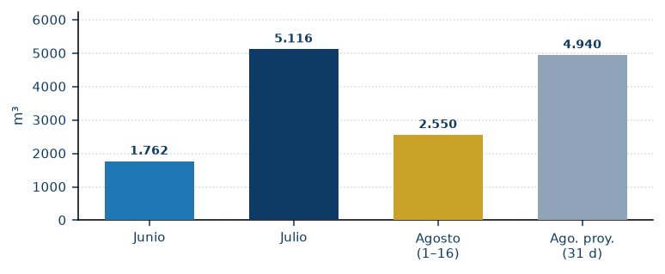
BOM · Buenaventura (San Ignacio)
2 puntos activos | 01/06/2026 – 16/08/2026 | Recepción 18/11/2025
1. EQUIPOS INSTALADOS
2. CONSUMO MENSUALIZADO (PUNTOS WES)
• San Ignacio 300 (000025-17)
• San Ignacio 500 (000025-18)
Junio: 1.761,6 m³ (58,7 m³/día)
Julio: 5.115,6 m³ (165 m³/día)
Agosto 1–16: 2.549,6 m³ (159,3 m³/día)
Proyección agosto: 4.939,8 m³
Mayor aporte: San Ignacio 500 — jun 1.415,3 / jul 4.066,5 / ago 1.851,9 m³
Variación m³/día: jul vs jun 181% · ago vs jul -3%
3. HALLAZGOS / CONCLUSIONES
4. SOLICITUDES / MENSAJES
• San Ignacio 500 = ~78% del recinto. Alza desde el 26/06 (36,7 → 99,6 m³/día) y 1–15/07 en 148,7 m³/día.
• Control nocturno 500 desde 16/07 FUNCIONA: 15/07 noche 36,3 m³ → 20/07 3,3 m³ → 10/08 2,3 m³. Esa noche no se lee como fuga.
• El volumen diurno no volvió a la base de junio: 16–31/07 114,8 m³/día y 1–16/08 115,7 m³/día vs 36,7 m³/día (1–25/06). Queda alza operacional de día.
• San Ignacio 300 (solo monitoreo): 11,5 → 33,8 → 43,6 m³/día. El 10/08, 9,9 m³ de 22,6 m³ fueron en 0–6 h (~44% nocturno). Sin control.
• 500: no reabrir fuga nocturna. Pedir a operaciones la causa del caudal diurno/vespertino que quedó alto desde el 26/06.
• 300: revisar consumo de madrugada sostenido e implementar control on/off (no está cubierto).
• Mensaje al JO (Aliro Cortés): el control de 500 ya aporta; el ahorro grande ahora está en el día y en el 300.
6. ALERTAS DE UMBRAL — PROPONER EN LA REUNIÓN
• San Ignacio 500 (000025-18) — diario: umbral 145 m³/día (agosto ~116 × 1,25). La noche ya está controlada; el umbral vigila el caudal diurno que no volvió a junio.
• San Ignacio 300 (000025-17) — nocturno: alerta si 00:00–06:00 > 4 m³ (el 10/08 fueron ~10 m³, ~51% del día). Sin control: esta es la alerta de madrugada del recinto.
5. NOCHE CON CONTROL: NO SE LEE COMO FUGA
• San Ignacio 500 (000025-18): control desde 16/07. Noche 42 → 2 m³. Esa madrugada NO se lee como fuga.
• San Ignacio 300: sin control. La noche SÍ entra al análisis (el 10/08 fue ~51% nocturna).

Slide 7
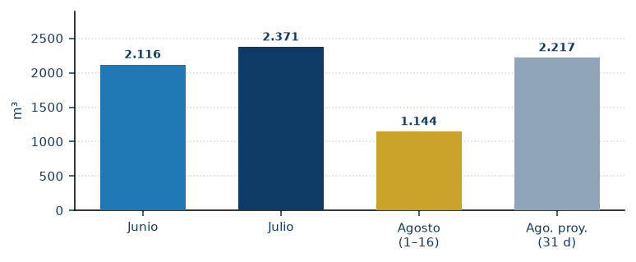
AEB · Arauco El Bosque
2 puntos activos | 01/06/2026 – 16/08/2026 | Recepción 29/10/2025 (original) / 16/01/2026 (relocalizado)
1. EQUIPOS INSTALADOS
2. CONSUMO MENSUALIZADO (PUNTOS WES)
• Matriz principal 1°piso (000025-11)
• Anillo Plaza (000025-12)
Junio: 2.116,3 m³ (70,5 m³/día)
Julio: 2.370,9 m³ (76,5 m³/día)
Agosto 1–16: 1.144,3 m³ (71,5 m³/día)
Proyección agosto: 2.217,2 m³
Mayor aporte: Matriz principal 1°piso — jun 1.651,6 / jul 1.724,2 / ago 930,7 m³
Variación m³/día: jul vs jun 8% · ago vs jul -6%
3. HALLAZGOS / CONCLUSIONES
4. SOLICITUDES / MENSAJES
• Puntos activos: Matriz principal 1° piso (000025-11) y Anillo Plaza (000025-12). Matriz A.A. (000025-30) = 0 m³ en el período (no operativo).
• Matriz 11: jun 1.651,6 / jul 1.724,2 / ago 930,7 m³ (~55,9 m³/día, estable).
• 10/08 Matriz: 6,5 m³ en 0–6 h (día 55,4 m³). Sin control.
• Anillo Plaza: jul 646,7 m³ (alza vs jun 464,7); 10/08 noche 2,3 de 12,2 m³.
• Replicar control on/off 00:00–08:00 en Matriz (como estanques MAE). Oportunidad ~6 m³/noche.
• Revisar llaves / equipos del Anillo Plaza para bajar la base nocturna.
• Actualizar el listado del recinto: activo 11+12; 30 en cero.
6. ALERTAS DE UMBRAL — PROPONER EN LA REUNIÓN
• Matriz 1° piso (000025-11) — nocturno: alerta si 00:00–06:00 > 3 m³ (el 10/08 = 6,5 m³). De día está estable (~56 m³); la madrugada es lo que hay que gestionar.
• Anillo Plaza (000025-12): umbral diario 22 m³/día (promedio ~17 × 1,25). Julio tuvo un pico de 58; agosto bajó a ~13. Avisa si se reabre esa alza.
5. NOCHE CON CONTROL: NO SE LEE COMO FUGA
• No hay control nocturno activo en El Bosque.
• La noche de Matriz y Anillo SÍ entra al análisis: es la oportunidad de ahorro del recinto.

Slide 8
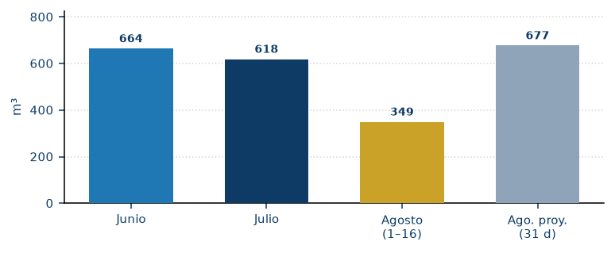
CUR · Arauco Curauma
2 puntos activos | 01/06/2026 – 16/08/2026 | Recepción 29/04/2026 (Anillo Norte / Anillo Sur)
1. EQUIPOS INSTALADOS
2. CONSUMO MENSUALIZADO (PUNTOS WES)
• CUR Anillo Sur (000025-37)
• CUR Anillo Norte (000025-38)
Junio: 663,8 m³ (22,1 m³/día)
Julio: 618,5 m³ (20 m³/día)
Agosto 1–16: 349,4 m³ (21,8 m³/día)
Proyección agosto: 677 m³
Mayor aporte: CUR Anillo Sur — jun 342,3 / jul 331,9 / ago 182,4 m³
Variación m³/día: jul vs jun -10% · ago vs jul 9%
3. HALLAZGOS / CONCLUSIONES
4. SOLICITUDES / MENSAJES
• Red reconfigurada: Anillo Norte (000025-38) y Anillo Sur (000025-37). Matriz/Baños 15–16 = 0 m³ (no comparables).
• Volumen conjunto estable: jun 663,8 / jul 618,5 / ago 349,4 m³ (~20–22 m³/día).
• Ambos anillos aportan en partes similares (Sur levemente mayor).
• En el deck se cuadró WES vs boleta Esval N° 2368516 (18/05–16/06); la diferencia se explicó por desfase de lecturas, no por pérdida.
• Enviar la(s) boleta(s) Esval de junio–agosto para repetir el cuadre WES vs cuenta.
• No hay control nocturno que activar como prioridad: el recinto está estable y acotado.
• Mantener a Joceline Lazo / medioambiente.dcl en el tablero de los dos anillos.
6. ALERTAS DE UMBRAL — PROPONER EN LA REUNIÓN
• Anillo Sur (000025-37): umbral diario 14 m³/día (promedio ~11 × 1,25). Recinto estable; es el anillo de mayor volumen.
• Anillo Norte (000025-38): umbral diario 13 m³/día (promedio ~10 × 1,25). Los dos anillos cubren el mall; no hay un tercer punto que priorizar.
5. NOCHE CON CONTROL: NO SE LEE COMO FUGA
• Sin control nocturno WES en Curauma.
• No se declara fuga nocturna en este recinto para el período.

Slide 9
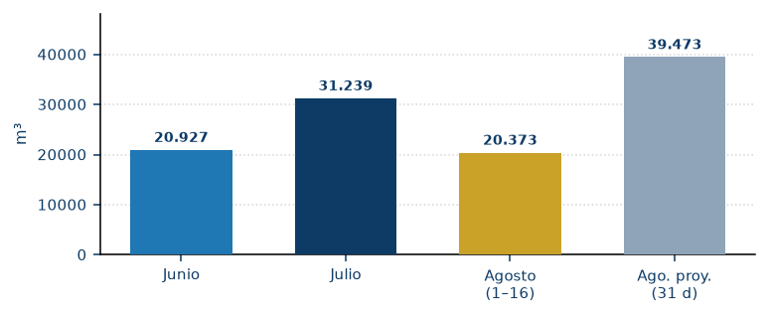
PAK · Parque Arauco Kennedy
10 puntos activos | 01/06/2026 – 16/08/2026 | Recepción 12/12/2025
1. EQUIPOS INSTALADOS
2. CONSUMO MENSUALIZADO (PUNTOS WES)
• Impulsión Anden 3-4 Matriz Principal (000025-20)
• Impulsión Anden 3-4 Locales Gast. (000025-21)
• Sala de Bomba Sandia Antigua (000025-22)
• Llenado Pileta (000025-23)
• Llenado Pileta Cascada (000025-24)
• Distrito de lujo DL (000025-27)
• Sala de Bomba Sandia Nueva (000025-28)
• Impulsión Anden 3-4 Restaurante (000025-29)
• PAK BAZAR GOURMET (000025-35)
• PAK DL KENNEDY (000025-36)
Junio: 20.927,5 m³ (697,6 m³/día)
Julio: 31.239 m³ (1.007,7 m³/día)
Agosto 1–16: 20.372,9 m³ (1.273,3 m³/día)
Proyección agosto: 39.472,5 m³
Cifras de cabecera (20+21+22+23+24+28+29). DL/Bazar/Kennedy no se suman.
Mayor cabecera: Sala de Bomba Sandia Antigua — jun 8.532,6 / jul 13.661,2 / ago 8.588,8 m³
Variación m³/día: jul vs jun 44% · ago vs jul 26%
3. HALLAZGOS / CONCLUSIONES
4. SOLICITUDES / MENSAJES
• 10 puntos activos. Baños 5/6 (25–26) relocalizados a Bazar Gourmet (35) y DL Kennedy (36).
• Cadena: Sandía Antigua (22) y Sandía Nueva (28) alimentan DL (27), que se reparte en Bazar (35) y DL Kennedy (36). No sumar la cadena para facturar.
• Consumo de cabecera (sin doble conteo): jun 20.927,5 / jul 31.239 / ago 20.372,9 m³.
• 10/08 DL: 41,2 m³ en 0–6 h (de 221 m³ del día). El deck ya marcaba al DL como el mayor nocturno de la cadena.
• Evaluar control on/off 00:00–08:00 en Distrito de Lujo y salas de bomba Sandía (mismo criterio MAE).
• No usar la suma de los 10 puntos como consumo del mall: hay doble conteo de la cadena DL.
• Mensaje a JO (Francisco Jeldres) / mantención: la noche del DL es la variable de mayor impacto.
6. ALERTAS DE UMBRAL — PROPONER EN LA REUNIÓN
• Distrito de Lujo (000025-27) — nocturno: alerta si 00:00–06:00 > 15 m³ (el 10/08 = 41 m³). Es el mayor impacto de madrugada de Kennedy.
• Andén Locales Gastronómicos (000025-21): umbral diario 180 m³/día (promedio ~144 × 1,25). Agosto ~219: confirma el alza. No umbral en Sandía: es bomba de la cadena DL.
5. NOCHE CON CONTROL: NO SE LEE COMO FUGA
• Sin control nocturno WES activo en Kennedy.
• El patrón 0–8 h del DL SÍ entra al análisis: es el hallazgo a gestionar.

Slide 10
Consolidado · mensaje por recinto
Puntos WES | 01/06/2026 – 16/08/2026
Mall | Puntos | Junio m³ | Julio m³ | Ago 1–16 m³ | m³/día ago | Mensaje
MAE Estación | 5 | 3.179 | 3.074 | 1.577 | 98,5 | Norte/Pizza/Sur: noche con control, no es fuga. Norte: alza diurna ago.
MAM Maipú | 5 | 10.014 | 10.356 | 4.005 | 250,3 | Placa se revirtió en ago. Falabella activa desde 11/08.
MAQ Quilicura | 2 | 4.033 | 6.056 | 3.275 | 204,7 | Matriz ~24 m³/noche — pedir control on/off.
BOM Buenaventura | 2 | 1.762 | 5.116 | 2.550 | 159,3 | 500 noche OK desde 16/07; queda alza diurna + noche del 300.
AEB El Bosque | 2 | 2.116 | 2.371 | 1.144 | 71,5 | Activo 11+12. Pedir control inhábil en Matriz.
CUR Curauma | 2 | 664 | 618 | 349 | 21,8 | Estable. Pedir boletas Esval jun–ago.
PAK Kennedy | 10 | 20.927 | 31.239 | 20.373 | 1.273,3 | Cifras de cabecera (sin DL). Noche DL ~47 m³ (10/08) — control.
Fuente: API WES. Controles informados por operación (16/07 SI500, 01/07 Pizza Hut, 05/08 Estanque Norte, corte Sur por mantención nocturna).

Slide 11
Para la reunión · umbrales a cargar en WES
1 o 2 por mall. Diario = promedio operativo × 1,25. Nocturno = m³ 00:00–06:00. Sin umbral de madrugada si ya hay control.
Mall | Umbral 1 (prioridad) | Umbral 2 | Por qué este corte
MAE Estación | Diario · Estanque Norte (01): 40 m³/día | Diario · Pizza Hut (07): 25 m³/día | Alza diurna ago; noche ya controlada
MAM Maipú | Diario · Placa Bancaria (08): 155 m³/día | Diario · Ripley (10): 125 m³/día | Atrapa otro 18/06 (~410) sin media inflada
MAQ Quilicura | Nocturno · Matriz Principal (13): > 8 m³ 00–06 h | Diario · Matriz Principal (13): 230 m³/día | Hoy 21–26 m³; sin on/off
BOM Buenaventura | Diario · San Ignacio 500 (18): 145 m³/día | Nocturno · San Ignacio 300 (17): > 4 m³ 00–06 h | Noche ya controlada; vigila el día
AEB El Bosque | Nocturno · Matriz 1° piso (11): > 3 m³ 00–06 h | Diario · Anillo Plaza (12): 22 m³/día | 10/08 = 6,5 m³; día estable
CUR Curauma | Diario · Anillo Sur (37): 14 m³/día | Diario · Anillo Norte (38): 13 m³/día | Recinto estable; mayor volumen
PAK Kennedy | Nocturno · Distrito de Lujo (27): > 15 m³ 00–06 h | Diario · Andén Locales Gastro (21): 180 m³/día | 10/08 = 41 m³; mayor impacto
No se propone umbral nocturno en SI500, Pizza Hut, Estanque Norte ni Estanque Sur: esa madrugada no se lee como fuga. Falabella (MAM) y Sandía (PAK): sin umbral fijo aún.

